Slide 1

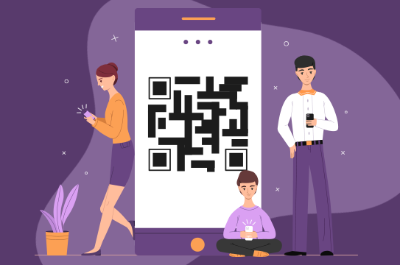
Ambient Systems
Projet QR TAG
Une application android
Conçue par Lucas Kloubert et Pierre Anxionnat

Slide 2
Plan de la présentation
01
03
Objectifs de l’application
Difficultés rencontrées
02
04
Démonstration
Structure du projet

Slide 3
Quatre tâches assurées par l’application
AUTHENTIFICATION
Accès aux composants du téléphone
Inscription
Connexion
Caméra
Thème d’affichage
Génération de QR codes
Lecture de QR codes

Slide 4


Nos Objectifs
Chasse aux QR codes
Application Android
Générés et lus par l’application
Système d’exploitation mobile très accessible
Développement sur VSC
Avec extensions github pour le travail en équipe
Caméra
Utilisation de composants du téléphone sur autorisation
Code en REACT natif
Pour permettre le déploiement android

Slide 5



Structure du projet – Construction d’un build
Rédaction du code dans un projet Expo REACT Natif
Avec expo start, génération d’un QR Code vers le contenu de l’application (« builder »)
Sur le téléphone client, construction du « build » avec expo go et accès aux logs

Slide 6


Structure du projet – Utilisation d’une database
Authentification avec l’API Supabase dans une première table
Accès au profil dans une autre table avec l’identifiant de connexion

Slide 7
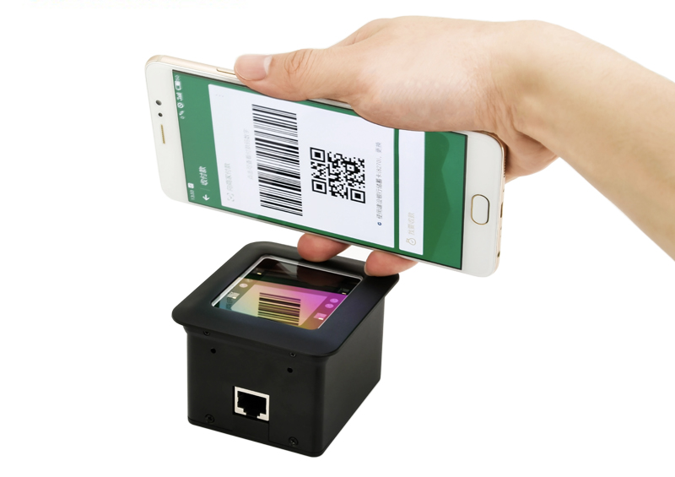
Structure du projet – Gestion de QR codes
Un QR code ou « Quick Reader code » est uniquement un encodage pour transformer une chaîne de caractères en image
Sur QR Tag, ils représentent un identifiant de joueur. Leur lecture permet d’initier des requêtes SQL pour ajuster les scores.

Slide 8
Difficultées rencontrées
GESTION DES ERREURS
Logs de moindre qualité
MOBILE
Avertissements non requis
FRAMEWORK
Nombreux problèmes de compatibilité des dépendances en expo
DESKTOP
DATABASE
Inscriptions effectuées mais pas effectives

Slide 9
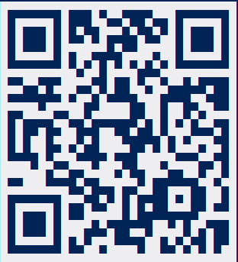
DEMONSTRATION DU FONCTIONNEMENT DE L’APPLICATION

Slide 10
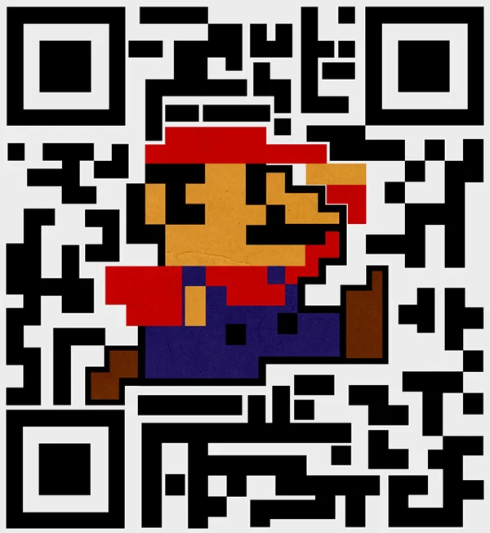
Merci pour votre attention !

